Slide 1
Herpeten en ongewervelden
Voeren en Verzorgen
Blok 3

Slide 2
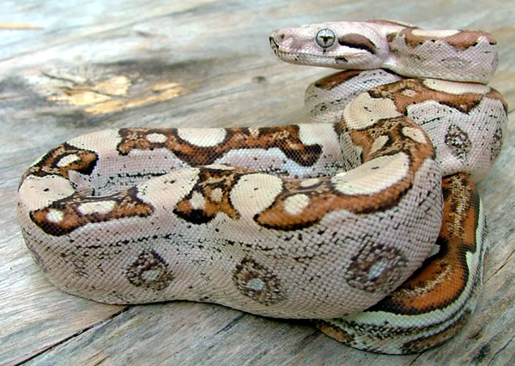
Boa constrictor

Slide 3
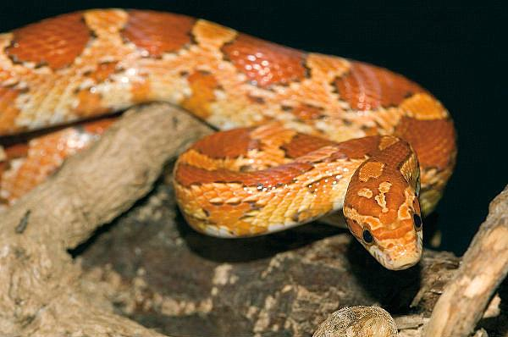
Rode rattenslang

Slide 4
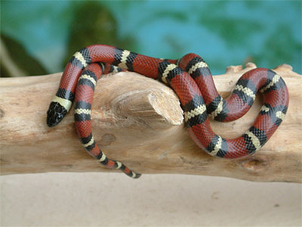
Melkslang

Slide 5
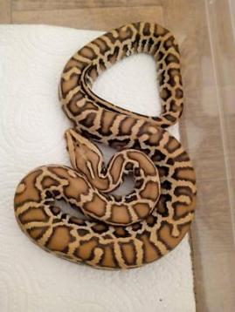
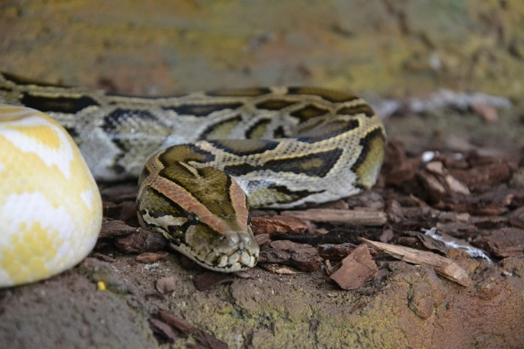
Tijgerpython

Slide 6
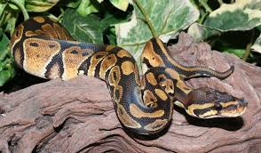
Koningspython

Slide 7
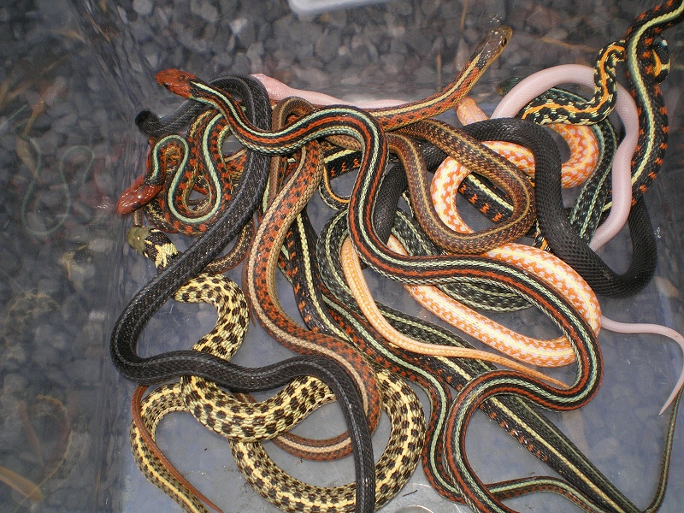
Kousebandslang

Slide 8
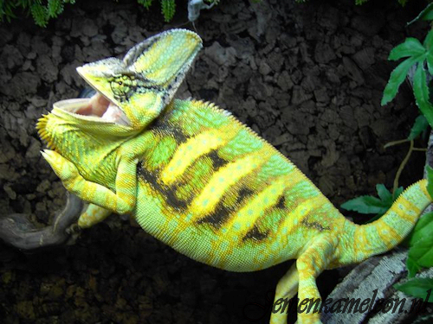
Jemen Kameleon

Slide 9
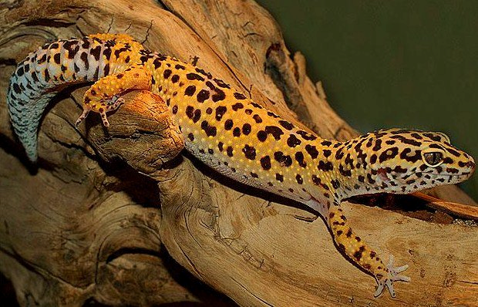
Luipaardgekko

Slide 10
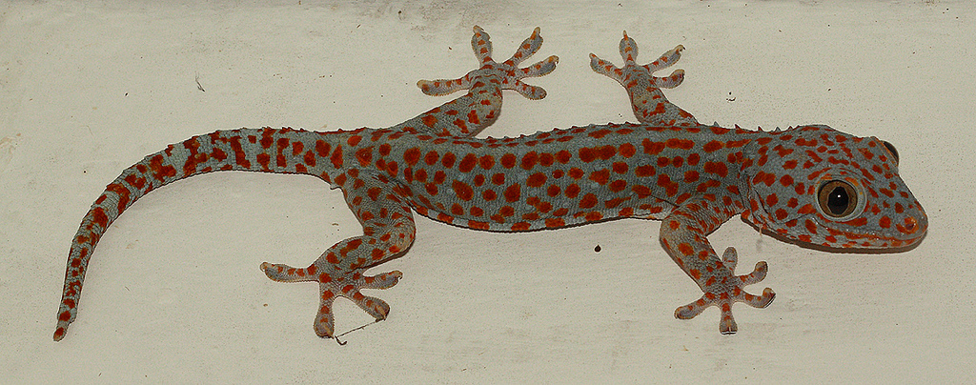
Tokeh

Slide 11
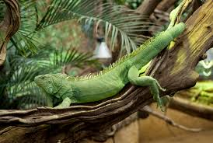
Groene leguaan

Slide 12
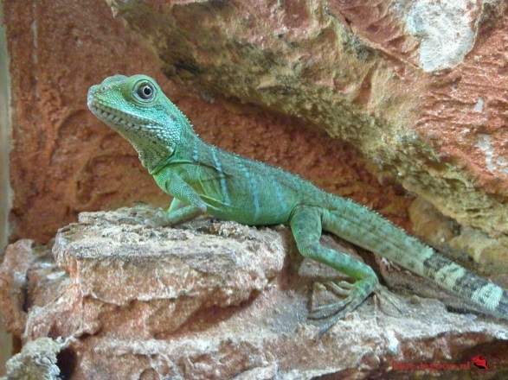
Groene Wateragame

Slide 13
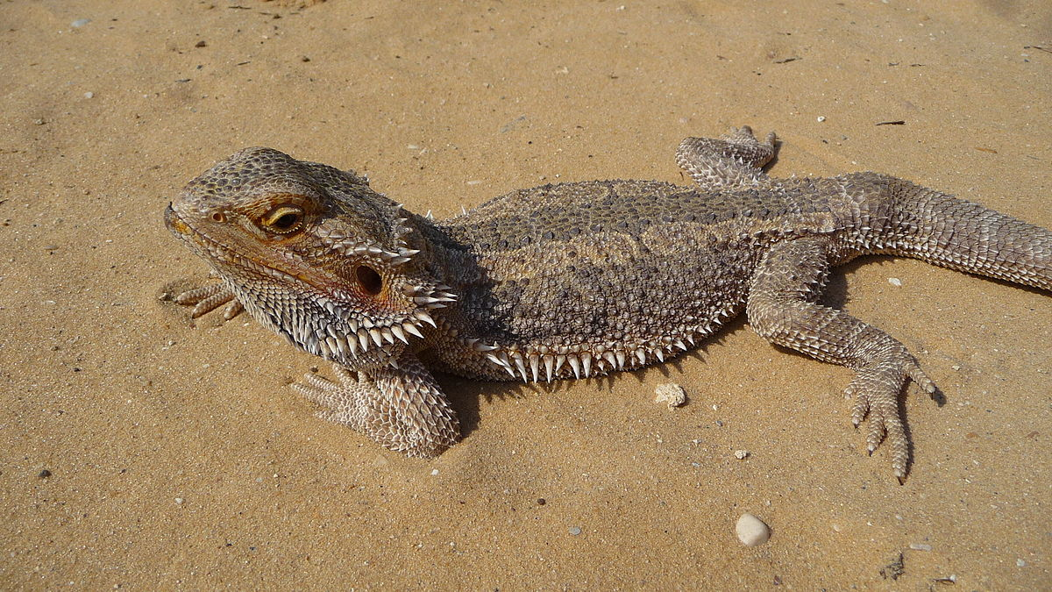
Baardagame

Slide 14
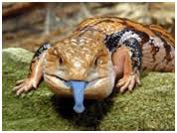
Blauwtongskink

Slide 15
Doornstaartagame

Slide 16
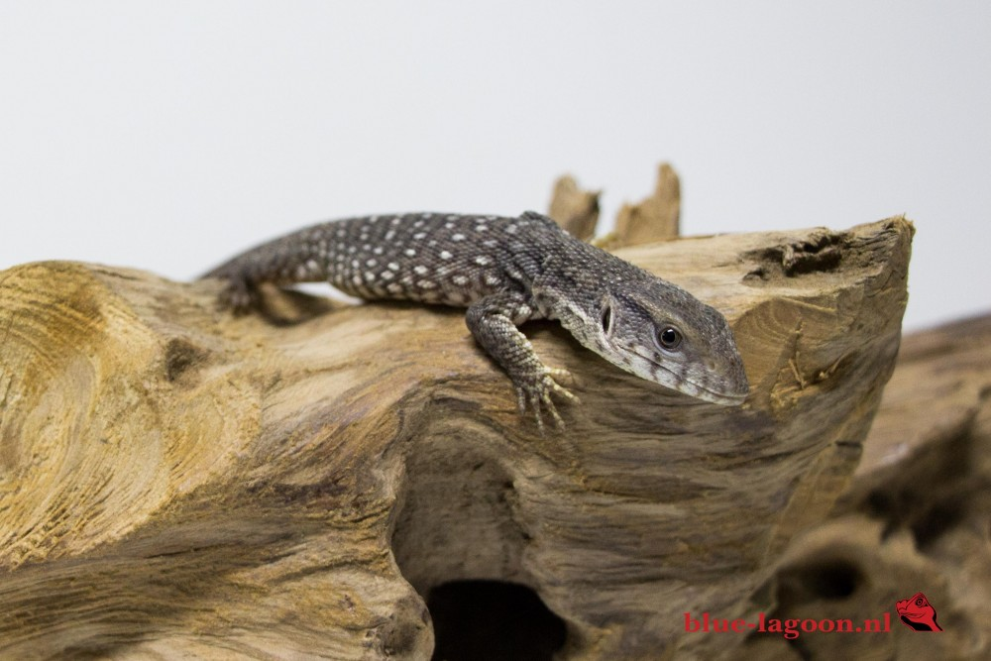
Steppevaraan

Slide 17
Muskusschildpad

Slide 18
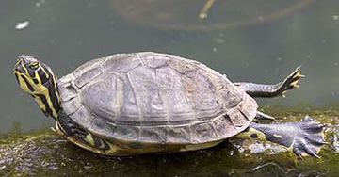
Geelwangschildpad

Slide 19
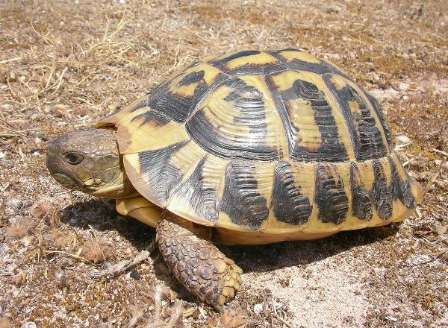
Griekse Landschildpad

Slide 20
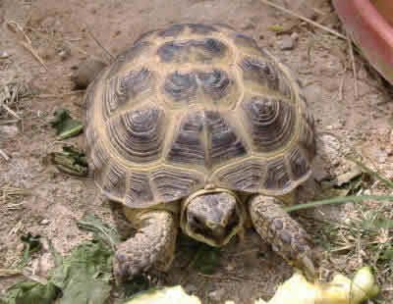
Russische vierteenschildpad

Slide 21
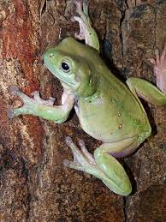
Koraalteenboomkikker

Slide 22
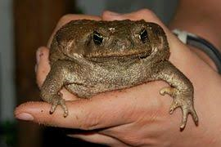
Reuzenpad

Slide 23
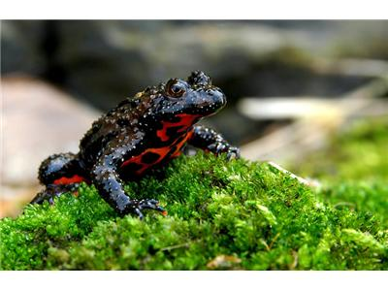
Koreaanse vuurbuikpad

Slide 24
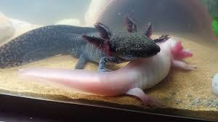
Axolotl

Slide 25
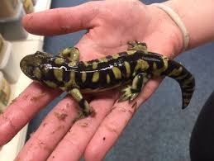
Tijgersalamander

Slide 26
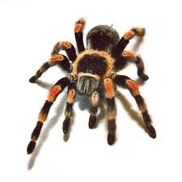
Mexicaanse roodknievogelspin

Slide 27
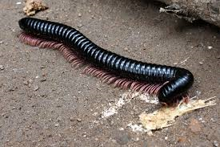
Afrikaanse Reuzenmiljoenpoot

Slide 28
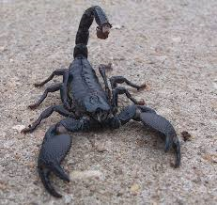
Keizerschorpioen

Slide 29
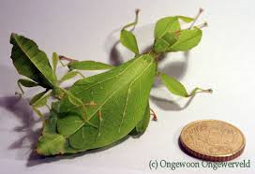
Wandelend blad

Slide 30
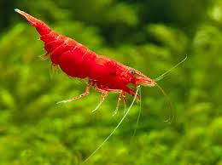
Rode garnaal

Slide 31
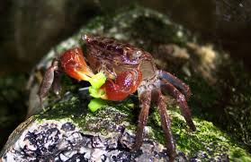
Rode krab

